Slide 1
课程作业安排与编程注意事项
宣苏航
2026年9月16日

Slide 2
目录
本学期考核及作业安排
OpenJudge相关简介
Debug方法与代码规范
AI使用

Slide 3
成绩构成
平时成绩 40%
  书面作业、考勤+课堂测验 15%
  MOOC基本概念、算法填空、小测 15%
  POJ编程 10%
考试成绩 60%
  期末 25%
  期中 20%
  POJ考试 15%
教学团队可能会根据实际教学情况对成绩评定比例进行微调

Slide 4
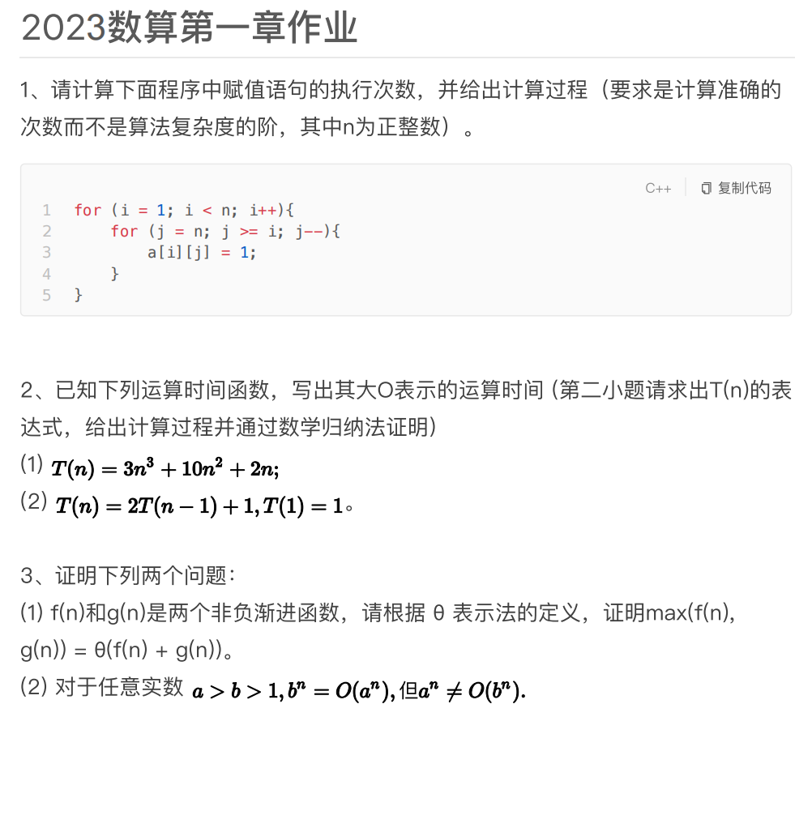
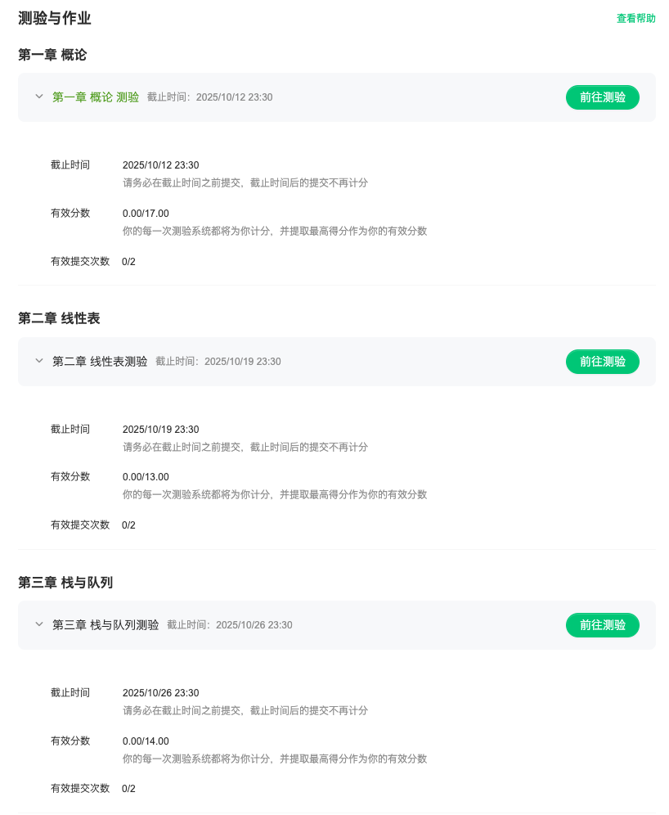
本学期作业安排
本学期作业包括书面作业，MOOC练习，编程作业（具体时间根据教学进度调整，大致为每一章节一次）

Slide 5
本学期作业安排
注意事项：
  MOOC作业在网站上完成，书面作业在教学网提交，
  编程作业在OpenJudge提交。
  作业提交不得超过规定的DDL，逾期的作业不计入成绩。
  注意教学网提交作业时请确认是否提交成功！
  书面作业题目会根据完成情况安排答疑和讲解。
  禁止抄袭，如有发现按0分处理！

Slide 6
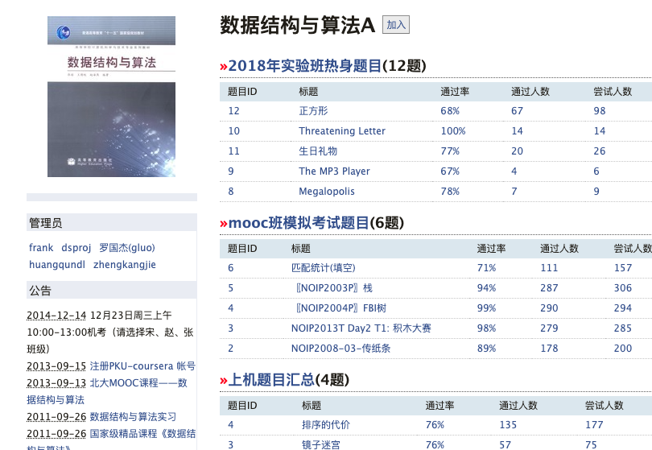
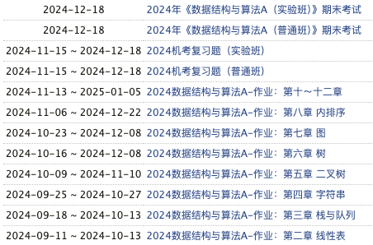
本学期作业安排
本课程的以下工作需要在OpenJudge网站完成：
  平时编程作业
  期末上机考试
网站地址：
  OpenJudge - 数算A

Slide 7
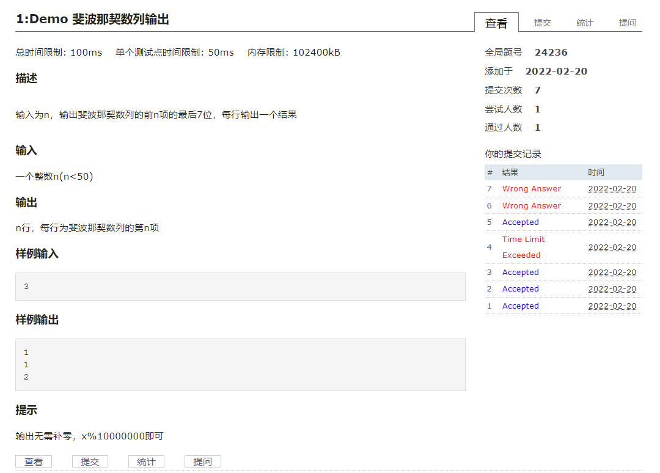
OpenJudge题目说明
题目会标记时间限制和内存限制，同学们需要考虑自己的算法是否符合要求
  下面以斐波那契数列为例，介绍OpenJudge的代码提交和常见问题

Slide 8
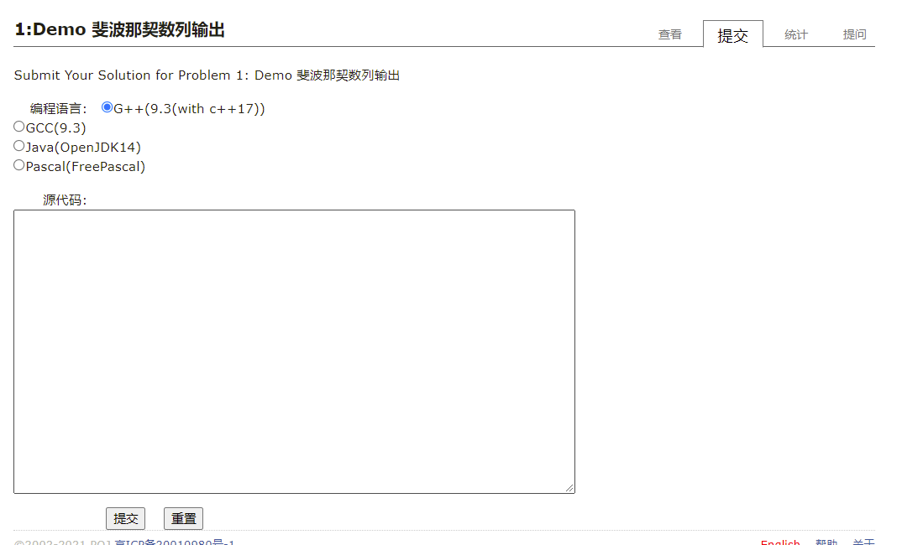
OpenJudge代码提交
代码提交方式
  本课程主要使用C和简单的C++进行授课，请同学们尽量选择G++编译器（Python也可以，但不推荐）
  不要在代码中出现system命令（最好不要使用system变量名），系统出于安全考虑不会执行包含system字符串的程序

Slide 9
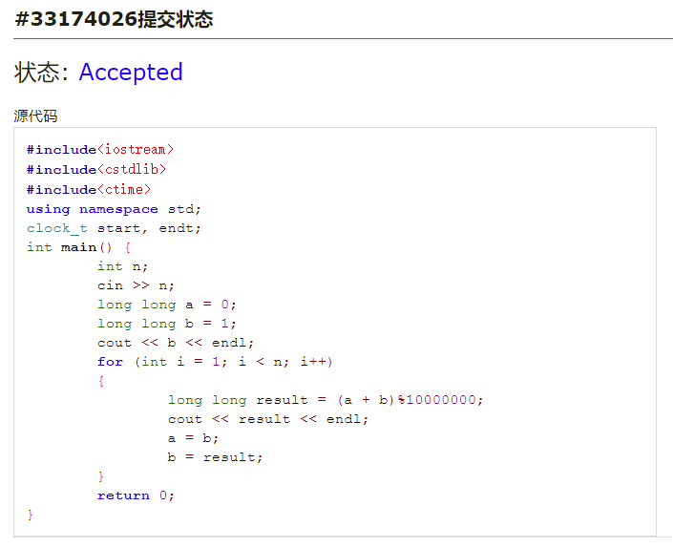
OpenJudge常见问题
Accepted (AC)：代码通过所有样例测试
  在所有作业和考试中，只有Accepted会得到分数

Slide 10
OpenJudge常见问题
Wrong Answer (WA)：对某一组测试样例输出错误结果
  最常见的问题
  和编程网格不同，OpenJudge不会返回任何测试样例！
  助教也不能查询输出结果，所以请不要问助教“我WA是哪个样例错了”（T^T）
可能的原因：
  算法实现有误
  变量、数组没有初始化
  数据边界没有考虑到，比如只有一个元素的情况
  输出的行末多了或者少了空格
  字符错误：1和I和l和|，0和O
  输出的字符串拼写错误
  int或float溢出，改为long long和double
  Double输入输出要用%lf（cin/cout不用）
  数组越界

Slide 11
OpenJudge常见问题
Time Limit Exceeded (TLE)： 超出运行时间
  第二常见的问题
可能的原因：
  算法复杂度太高
    尝试用课程中学过的算法取代遍历搜索，尽量不遍历
    重复计算太多，可以将中间结果保存下来，避免重复计算
  有大量输入输出，cin/cout拖慢速度
    使用scanf/printf速度会快很多（推荐）
    使用`ios::sync_with_stdio(0);cin.tie(0);cout.tie(0);`提高cin/cout速度，
    此时速度和scanf/printf差不多
  死循环

Slide 12
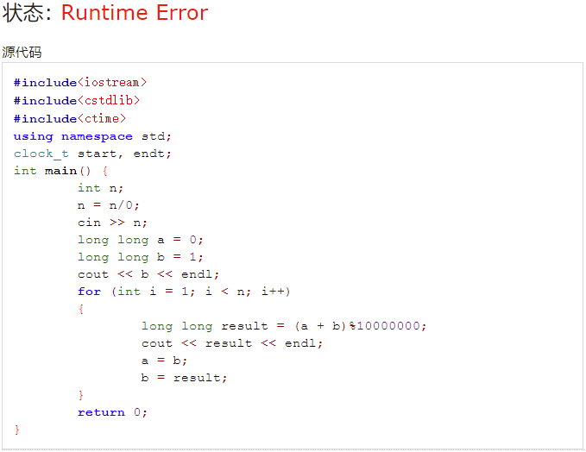
OpenJudge常见问题
Runtime Error (RE)：运行错误
可能的原因：
  main()函数中数组过大
    为什么不能在函数中申请大数组？，C/C++数组的大小最大能有多大？
  非法运算
    分母为0，模0，根号负数，log非正数，负数的浮点数幂，0的非正数幂
  数组越界
    数组越界也可能出现WA！此时一定要仔细检查！
  指针错误（指向非法区域）
  递归爆栈（递归层数过深）

Slide 13
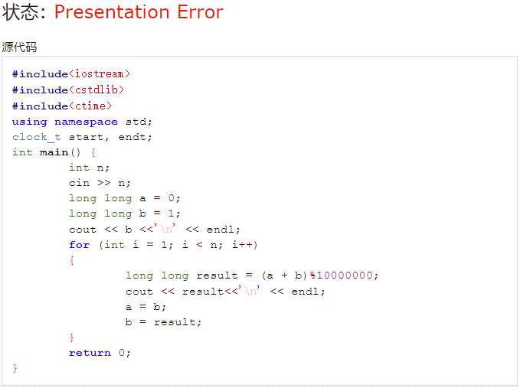
OpenJudge常见问题
Presentation Error (PE)：格式错误
  说明答案已经正确了，只要修改输出格式
可能的原因
  多了一些换行或空格
  多空格也可能出现WA！总之一定要仔细审题！

Slide 14
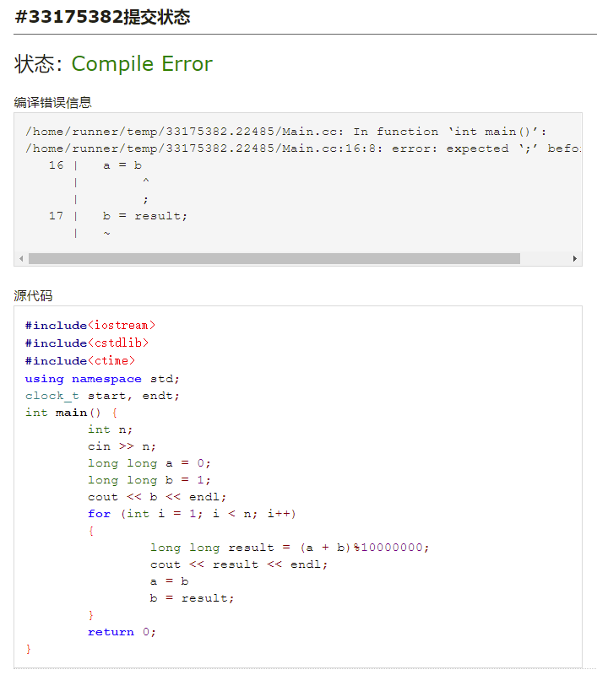
OpenJudge常见问题
Compile Error (CE)：编译错误
  很少见，在本地可以正常编译的话，OJ一般不会出现
可能的原因
  由于编译器版本不同，某些库函数需要include特定的库才能找到

Slide 15
OpenJudge不常见问题
Memory Limit Exceeded：内存超出限制，可能是开了过大的数组或链表
Output Limit Exceeded：输出超出限制（从来没见过）
System Error：OpenJudge崩了（好耶！XD）
  这时候所有提交代码都无法通过，你可以优先做书面作业hhh
  助教会视情况调整上机作业的开放时间，大家放心

Slide 16
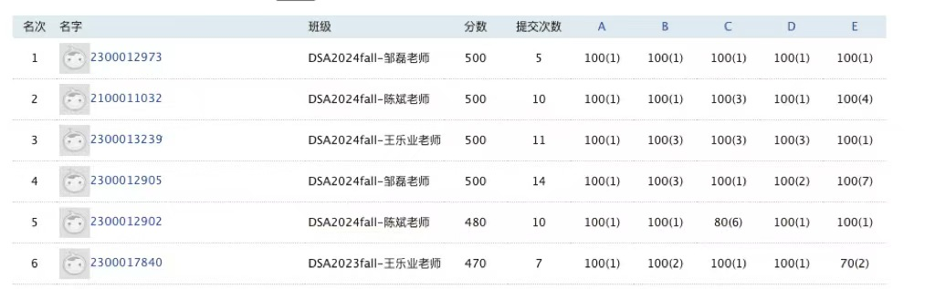
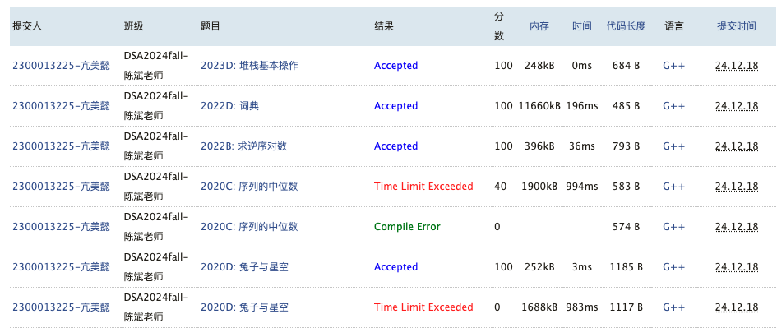
OpenJudge其他功能
排名：考试过程中可以看到自己排多少名
状态：考试时可以参考一下什么题目通过的人多，可能比较简单

Slide 17
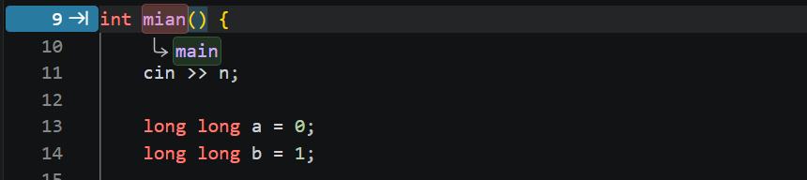
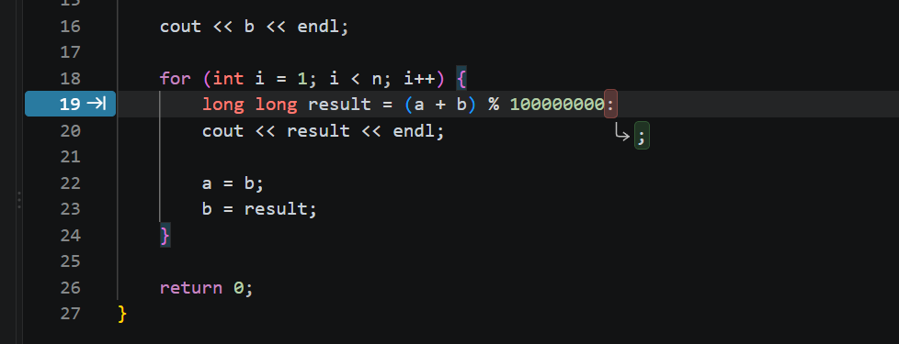
编辑器推荐：VScode
VScode：拥有丰富的插件生态系统
学校机房(Windows)有安装好的VScode

Slide 18
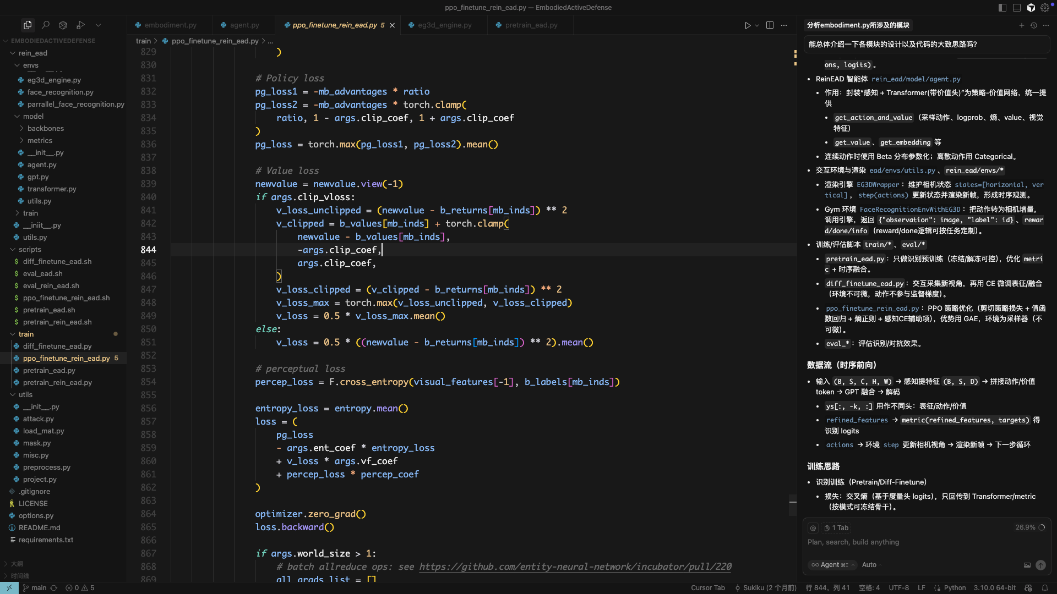
编辑器推荐：Cursor
Cursor – Vscode(AI极速版)：拥有较为强大的AI插件系统
  也可以在vscode里使用codex或claude code拓展，差别不大

Slide 19
关于Debug
为什么程序错误叫bug？
  历史上的第一只 "Bug" ，真的是因为一只飞蛾意外走入一电脑而引致故障 ，因此Bug引申为程序错误。
如何Debug？
  读题/读代码调试法 （WA）
  小黄鸭调试法 （WA）
  输出调试法 （WA）
  场外求助调试法 （CE, WA...）

Slide 20
读题/读代码调试法
OpenJudge编程最大的问题：没有测试样例！
所以最好的debug方法就是反复检查自己的程序是否符合题目要求
  读题目
    输出中有几个空格？几个换行？行末有没有空格？
    题目是否规定了特殊情况下的输出？
  读代码（由易到难）
    字符串的拼写有没有问题？
    数组是否有越界？指针位置是否合法？
    循环的开始和结束条件是否合法？
    是否有变量在循环中被覆盖？
    算法是否正确？（例如贪心法用得对吗？）

Slide 21
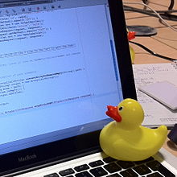

小黄鸭调试法
想象你的面前有一只不太聪明的小黄鸭，你要把自己的代码逻辑讲给小黄鸭听(Rubber duck debugging – Wikipedia)
  换言之，假如让你在课堂上讲解自己的代码，你会以什么样的方式介绍自己的逻辑？你能保证同学们能听懂吗？
小黄鸭调试法可以帮你梳理绝大多数的逻辑混乱问题
  同理还有仙人掌debug，知乎debug和初音debug等等
  要想象一下对方不太聪明，所以你必须说清楚代码的每个细节

Slide 22
  输出调试法
对于本课程来说最为推荐！
输出调试法的一些技巧：
  二分定位法 (从局部入手)
  宏：仅在本地输出，提交到OJ上不会输出且无需修改代码
    #ifndef ONLINE_JUDGE
    cout << “something”; // 输出的代码
    #endif
  输入重定向：从文件输入，避免调试过程中多次复制粘贴
    freopen(“in.txt”, “r”, stdin);
    从freopen函数开始，程序从in.txt读取输入
Notes:
输出调试就是让我康康你运行得正不正常啊

Slide 23
场外求助调试法
这个方法考试时候用不了（X
鼓励同学间讨论交流（注意这绝对不等同于抄袭）
  考试的时候如果实在检查不出来也不要死磕，换一题试试
  考试时按照通过样例比例给分，所以不用太过纠结，浪费时间
不要把助教和老师视为全能代码检查器～
拒绝抄袭！！！

Slide 24
代码规范
代码逻辑混乱往往和代码不规范有很大关系
  不要把做题时间浪费在代码不规范上
本课程的编程场景和现实软件开发有很大差距，所以不必拘泥于大厂的代码规范。可以根据自己习惯设计一个简单的代码习惯
  保持一个原则：清晰易读
  实现一个可读性和高效性之间的平衡
建议使用的代码规范：
  回忆程序设计课程中的经验与要求
  也不要过度封装，浪费时间
  平时练习多思考怎么写最清晰

Slide 25
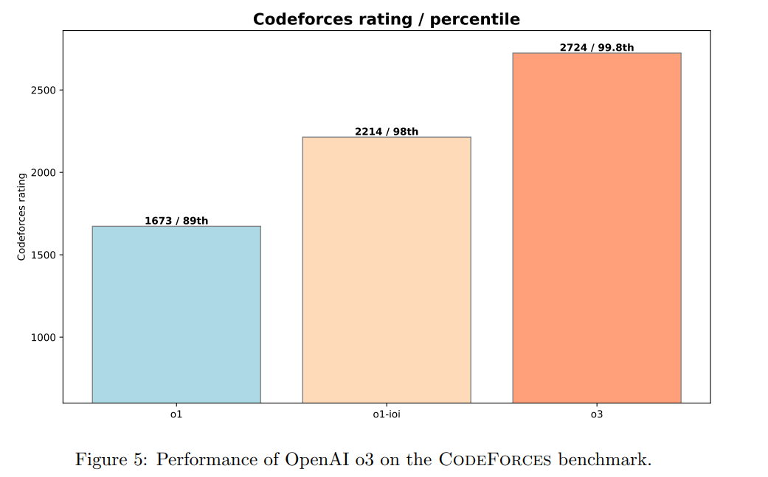
关于AI使用
AI coding的能力非常强
  在Codeforce得到2724分（超越99.8%的人类竞赛选手）

Slide 26
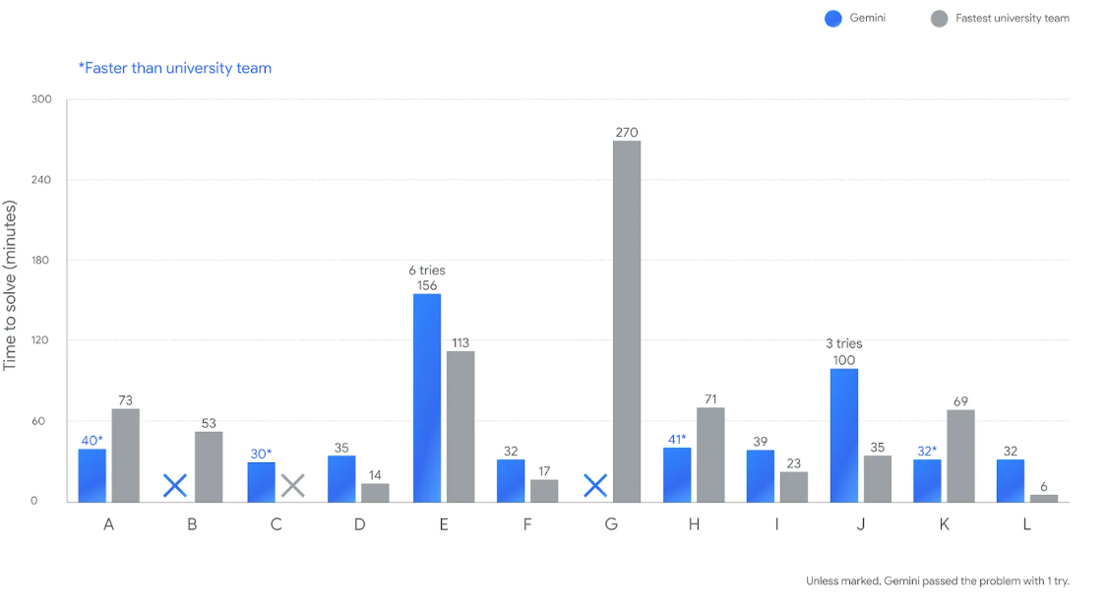
关于AI使用
AI coding的能力非常强
  在Codeforce得到2724分（超越99.8%的人类竞赛选手）
  2025ICPC与人类同时参加，10/12夺得金牌

Slide 27
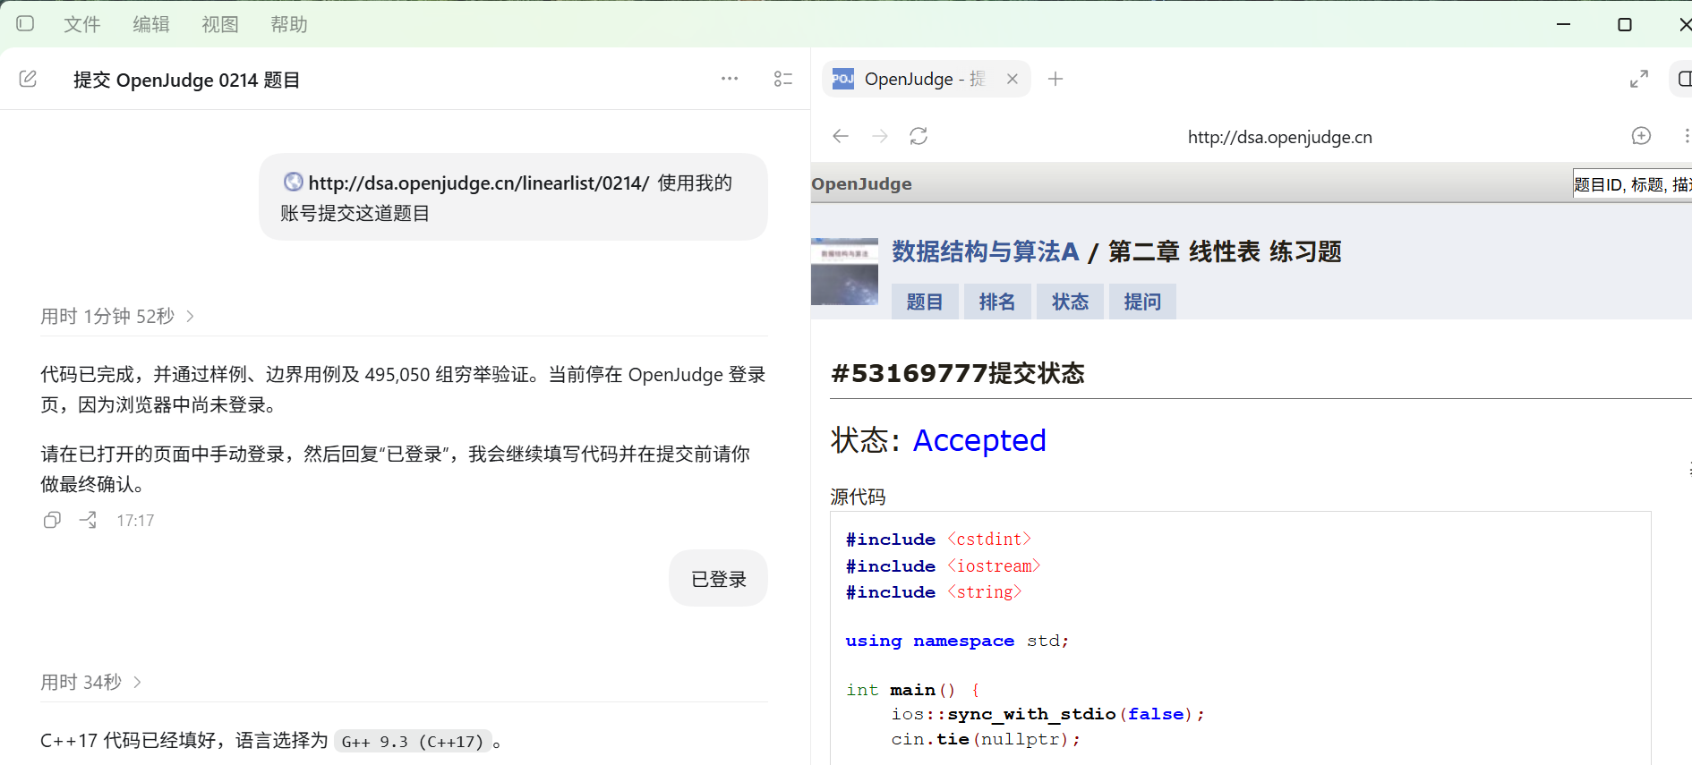
AI辅助编程
选择多样
  模型：chatgpt、claude、grok、kimi、deepseek、glm、豆包……
  Agent框架：codex、claude code、opencode……
使用简便（但请正确使用）

Slide 28
AI使用建议
课程目的
  《数据结构与算法》课旨在培养学生有效组织数据、设计高效算法、完成高质量程序、解决实际问题的能力
  算法题是为了培养大家抽象题目，应用算法的能力
使用建议
  禁止直接使用AI完成作业
  可以做的：课程理解、代码纠错……
  求助AI时，确保自己看懂了AI提供的答案，并能自己独立写出正确的程序
  让AI辅助理解，而不是代替理解
  具体工具不做推荐，对于课程题目，网页版免费AI足以（deepseek、qwen、豆包……）

Slide 29
最后声明
注意各项作业的DDL以及提交规范！
注意自主完成作业，为期末做足准备！

